Slide 1
MEIN HAUS
Nina Varinská 7.A

Slide 2
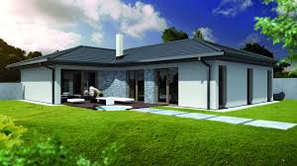
MEIN HAUS
Ich wohne in Nábrežnástraße 787/29 in Nováky
Mein Haus ist gelb
Mit mir wohnen meine Mutter, mein Vater, meine Oma und Schwester
Im Haus sind 2 Bäder, 2 Küchen, 2 Wohnzimmer, 4 Schlafzimmer und wir haben einen großen Garten
Das Haus liegt am See

Slide 3
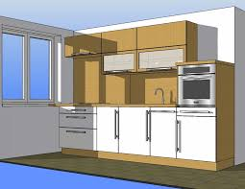
die KÜCHE
In der Küche ist ein Küchenschrank, eine Tabelle, 4 Stühle, ein Waschbecken
Die Küche ist klein

Slide 4
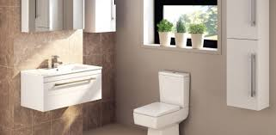
die Bäder
Unsere Bäder sind klein
Hier ist eine Duschkabine, ein Waschbecken und eine Toilette

Slide 5
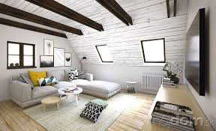
das WOHNZIMMER
Im Wohnzimmer ist eine Couch, ein Fernsehen, ein Teppich, 2 Regale, eine Bibliothek, eineLampe.
Das Wohnzimmer ist räumlich und gemütlich

Slide 6
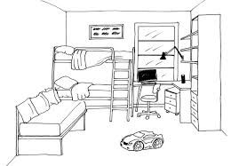
ZIMMER
Ich habe Zimmer mit meine Schwester
In unserem Zimmer ist Etagenbett, klein Couch, 2 Schreibtische, Schranke, Fernsehen, Teppich und Lampe
Und auch wir haben Hamster, Hund und Katze

Slide 7
VIELEN DANK FÜR IHRE AUFMERKSAMKEIT !

Slide 8
RESSOURCEN
https://onlinesketchup.cz/blog/uzivatele-symbolu-skrinek-zdarma-ssz/
https://lepsiebyvanie.centrum.sk/kupelne/892235/botanicka-kupelna-mat-v-kupelni-zelen-je-absolutny-hit
https://mojdom.zoznam.sk/cl/10064/1677253/Ako-zariadit-podkrovnu-izbu-s-multifunkcnym-vyuzitim
https://tehace.ru/sk/bedroom/drawing-scheme-of-furniture-for-children-exciting-lessons-how-to-draw-a-room/
https://www.apex-arch.sk/projekty-domov/157/dom-so-saunou

